Slide 1
GSB
Présentation du contexte
Notes:
1

Slide 2
L’entreprise GSB
Le laboratoire Galaxy Swiss Bourdin (GSB) est issu de la fusion entre le géant américain Galaxy (spécialisé dans le secteur des maladies virales dont le SIDA et les hépatites) et le conglomérat européen Swiss Bourdin (travaillant sur des médicaments plus conventionnels), lui même déjà union de trois petits laboratoires .
Notes:
2

Slide 3
Domaine d’étude
L'entreprise souhaite porter une attention nouvelle à sa force commerciale dans un double objectif : obtenir une vision plus régulière et efficace de l'activité menée sur le terrain auprès des praticiens, mais aussi redonner confiance aux équipes malmenées par les fusions récentes.
Les visiteurs
La force commerciale d'un laboratoire pharmaceutique est assurée par un travail de conseil et d'information auprès des prescripteurs. Les visiteurs médicaux (ou délégués) démarchent les médecins, pharmaciens, infirmières et autres métiers de santé susceptibles de prescrire aux patients les produits du laboratoire.
Notes:
3

Slide 4
Les visiteurs médicaux
L'entreprise compte 480 visiteurs médicaux en France métropolitaine (Corse comprise), et 60 dans les départements et territoires d'outre-mer. Les territoires sont répartis en 6 secteurs géographiques (Paris-Centre, Sud, Nord, Ouest, Est, DTOM Caraïbes-Amériques, DTOM Asie-Afrique).
Notes:
4

Slide 5
Domaine de gestion
Les déplacements et actions de terrain menées par les visiteurs engendrent des frais qui doivent être pris en charge par la comptabilité.
Notes:
5

Slide 6
Les objectifs
Les équipes du service développement auront notamment à produire puis à fournir les éléments applicatifs permettant :
la gestion des frais de déplacement : mission 1 et 2
l'enregistrement d'informations en provenance des visiteurs : mission 3
Notes:
6

Slide 7
Gestion des frais de déplacement des visiteurs médicaux
à chaque dépense type (hôtel, repas,...) correspond un montant forfaitaire appliqué (on parle de frais "forfaitisé").
Le justificatif n’est pas demandé (les rapports de visite serviront de preuve) mais doivent être conservés pendant trois années par les visiteurs.
Des contrôles réguliers sont faits par les délégués régionaux qui peuvent donner lieu à des demandes de remboursement de trop perçu par le visiteur
Notes:
7

Slide 8
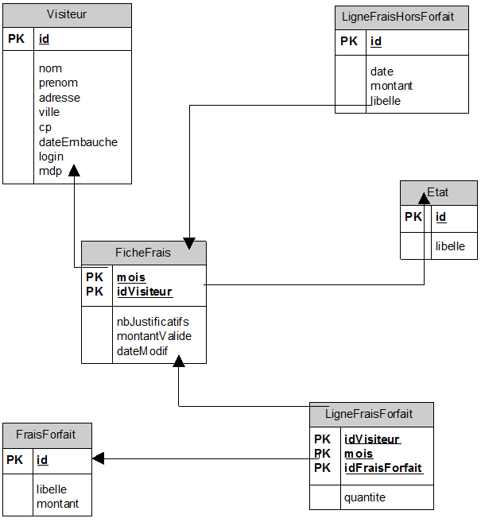
La base de données
Notes:
8

Slide 9
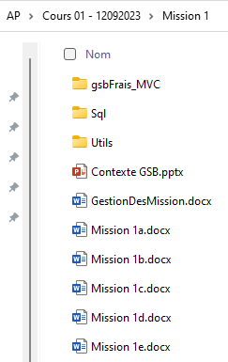
Ressources
Notes:
9

Slide 10
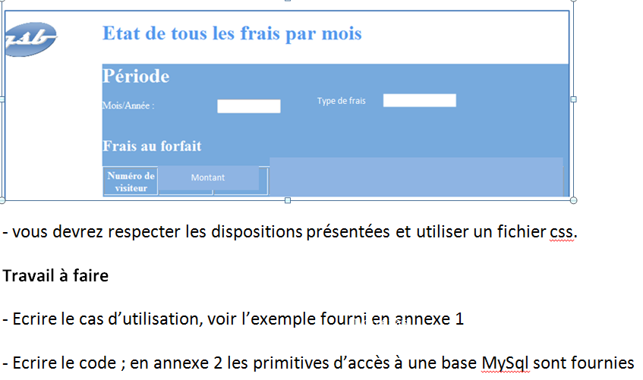
La mission 1
Notes:
10

